Slide 1
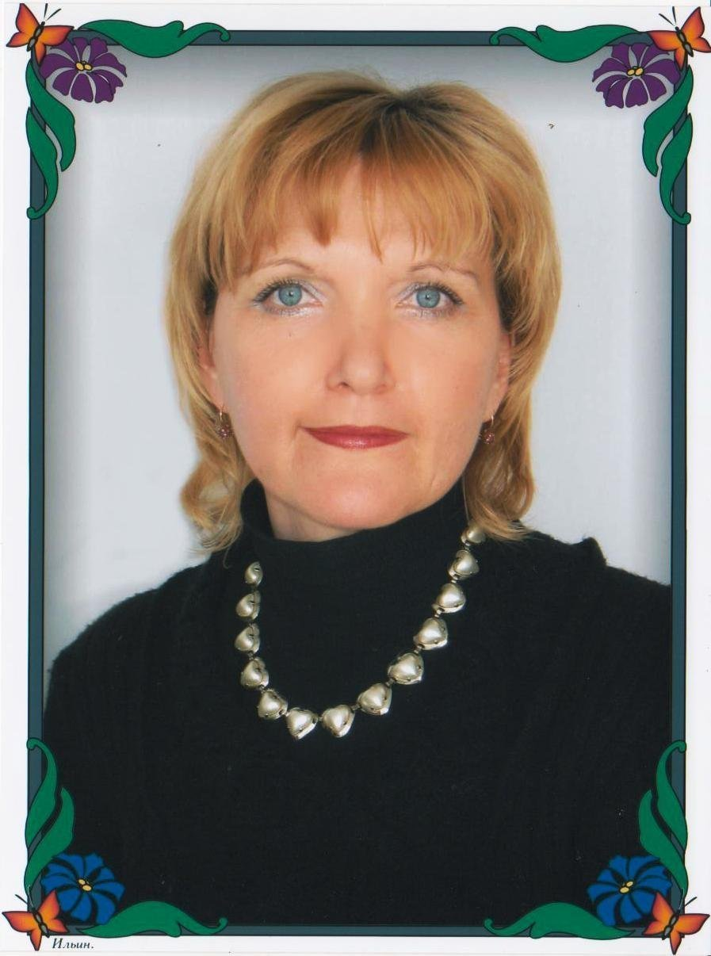
Цой
Ірина
Федоровна

Slide 2
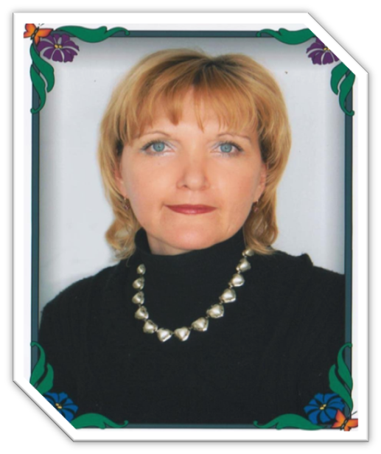

Slide 3
Цой Ірина Федорівна народилася 11 грудня 1971, с.Іллінка,
Чаплинського району Херсонської області.
У 1988 році закінчила 10 класів ЗОШ Асканія-Нова. В цьому же році поступила до Херсонської об’єднаної технічної школи на курси секретаря-друкарки,
стенографіста, які закінчила у квітні 1989 року.
З 1989 по 1990 роки працювала секретарем у державного заповіднику Асканія-Нова.
З 1991 по 1992 роки працювала секретарем , а з 1994 по 1996 лаборантом у Іллінській ЗОШ.
З 1996 по 2004 рік працювала у дослідному господарстві Асканія-Нова.
У 2007 ріці закончила Херсонський Державний університет, спеціальність згідно з дипломом, викладач математики, вчитель інформатики

Slide 4
Місце роботи на даний час Хлібодарівська загальноосвітня школа І-ІІІ ступенів Чаплинського району Херсонської області. Викладає математику у 8 класах. інформатику у 2, 9 класах. Загальний стаж роботи 19 років у тому числі педагогічний 10 років. Кваліфікаційна категорія «Спеціаліст І категорії»
має звання «Старший вчитель»
Ірина Федорівна систематично працює над удосконаленням кожного уроку,
зацікавлює дітей, спонукає їх до самостійної роботи. Втілює в життя інноваційні
технології для забезпечення розвитку глибоких знань, умінь і навичок школярів. З
авжди враховує психологічні особливості своїх учнів. Широко використовує досвід кращих вчителів. Девізом своєї професійної діяльності вважає слова: «Не творчо якщо, то навіщо тоді».

Slide 5
Проблемна тема «Здійснення ранньої професійної орієнтації учнів через зміст навчального матеріалу з математики», над якою Цой І.Ф працювала, спонукала її до впровадження нових підходів у навчанні, вдосконалення уроків, активізація навчання математики через зміст навчального матеріалу, а саме використання задач з профорієнтаційної тематики. Набутий досвід з цієї теми Ірина Федорівна представила на ІІ етапі Всеукраїнського конкурсу «Вчитель року – 2010» в номінації «Математика», в якому посіла ІІІ місце.
В цьому році у Всеукраїнському журналі «Математика в школах України» друкується цикл уроків алгебри з теми «Рівняння» (7 клас).

Slide 6
У 2009 році Цой І.Ф була учасником районного конкурсу «Класний керівник року» де посіла ІІ місце.
У 20010 році Ірині Федорівни присвоєння звання «Старший вчитель», та присвоєна кваліфікаційна категорія «Спеціаліст І категорії».
Ірина Федорівна доброзичлива, активна, працелюбна. Найсуттєвішими визначними рисами вчителя є висока вимогливість до себе, постійна праця над підвищенням рівня власної майстерності, про що свідчить І місце в обласному конкурсу «Відеодосвід вчителів Таврії» (Січень 2011 року)

Slide 7
Ірина Федорівна доброзичлива, активна, працелюбна. Найсуттєвішими визначними рисами вчителя є висока вимогливість до себе, постійна праця над підвищенням рівня власної майстерності, про що свідчить І місце в обласному конкурсу «Відеодосвід вчителів Таврії» (Січень 2011 року)
Державні нагороди:
Грамоти РВО - 2007, 2009 рр. – за плідну працю в системі освіти, особистий внесок у справу навчання і виховання учнівської молоді;
27 вересня 2010 року розпорядженням № 48 нагороджена Подякою голови районної ради, за плідну працю, високий професіоналізм, особистий внесок у справу навчання і виховання підростаючого покоління та з нагоди професійного свята – Дня вчителя.

Slide 8
Восьмий Всеукраїнський конкурс «Вчитель-новатор» Конспект уроку з використанням ІКТ «Рівняння» (цикл уроків з алгебри для учнів 7 класу) у грудні 2011 приніс Сертифікат міжнародного учасника
Квітень2012 районний рівень - ІІ місце та ІІІ місце відповідно конспекти інтегрованого уроку з математики (5 клас) «Звичайні дроби. Запис і читання» та бінарний урок з інформатики та правознавства (9клас) « Конституційні права та свободи людини і громадянина. Пошук інформації на комп’ютері»
01.10.2012 року нагороджена грамотою голови районної державної адміністрації та голови районної ради за сумлінну, плідну працю, вагомий внесок у справу навчання і виховання підростаючого покоління та з нагоди Дня вчителя

